Slide 2
先睹为快 微软云计算数据库平台 SQL Azure
DAT 331

Slide 3
主要内容
背景
用户价值和适用场景
服务架构和模型
可扩展性应用
数据库管理
展望和总结

Slide 4
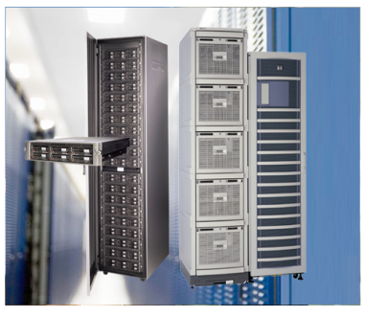


用户痛处
管理IT硬件和基础设施及相关费用
部署和管理方面的复杂性不断增加
激烈的竞争要求更高的效率和更快的上市时间
由于移动员工增多而产生新的企业需求

Slide 5

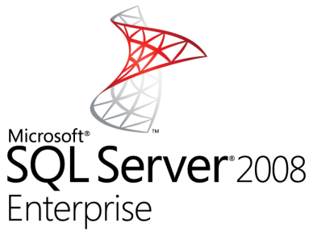



将SQL Server数据平台延伸到云计算
报表
商业智能
参考数据
数据同步
数据库
对称编程的模型
数据中心

Slide 6













Windows Azure 平台
计算
存储
管理
关系数据库
管理
连接
访问控制

Slide 7
SQL Azure用户价值
熟悉的 SQL Server 关系数据库模型
利用现有的APIs 和工具
方便的数据库创建(provisioning)和简便的管理
高可用性和高扩展性
整合最好的SQL Server 功能，无缝地扩展到云数据库平台

Slide 8
V1适用场景
部门应用
个体或部门建立的简单应用
需要简单的部署和简便的管理
网络应用
小企业和创业阶段企业(start-up)利用云计算满足IT需要
需要简单的部署和简便的管理, 按需扩展
ISV
SaaS ISV代替部署在用户端的应用软件
支持多用户共享环境
数据中心 (Data Hub)
面向企业的数据汇集和共享
高可扩展性, 可与现有的数据源同步

Slide 9



数据库创建(Provisioning) 模型
每个帐户可以有多个服务器
付费依据
每个服务器可以有一个或多个数据库
其中一个是master数据库, 其余为用户数据库
地理分散部署单元
每个数据库有标准数据库对象
付费单元
数据一致性单元
包含表格,存储过程,视图,函数等数据库对象
帐户
服 服务器
数据库

Slide 10
演 示
快速创建SQL Azure数据库

Slide 11
SQL Azure 架构
共享SQL 基础设施
每个用户数据库被复制到多台服务器
客户请求送到当前”主数据库”处理
先进的高可用性技术
自动故障侦查和数据库转移
客户请求自动送到新的”主数据库”
需要时根据载荷重新平衡资源分配
Gateway 门户提供TDS入口, provisioning能力
Gateway TDS入口
服务器 1
服务器 2
服务器 3
服务器 4
SQL Instance
SQL Instance
SQL Instance
SQL Instance
SQL DB
SQL DB
SQL DB
SQL DB
User DB1
User DB5
User DB3
User DB4
User DB1
User DB2
User DB3
User DB4
User DB5
User DB2
User DB3
User DB4
User DB1
User DB2
User DB3
User DB4
高可用性 Fabric:数据库转移和资源平衡

Slide 12

应用拓扑结构
在微软数据中心内访问SQL Azure
(Azure compute – ADO.NET)
从微软数据中心外访问SQL Azure
(On-premises – ADO.NET)
应用
应用
SOAP/REST
HTTP/S
ADO.NET Data Svcs/REST - EF
HTTP/S
应用代码(ASP.NET)
Windows Azure
T-SQL (TDS)
T-SQL (TDS)
SQL Azure
微软数据中心
SQL Azure
微软数据中心
近代码(Code Near)
远代码(Code Far)

Slide 13
编程模型
使用现有的客户端SQL库(SQL client libraries)
ADO.NET, ODBC
使用常用的SQL安全模型
注册用户认证, 将用户和角色进行匹配
将SQL对象授权给用户和角色
仅限于SQL认证模式(用户名 + 口令)
少量数据 (<10GB)
使用一个数据库
编程模型与普通的On-premise SQL Server相同
大量数据 (>10GB)
把数据分区(partition)到多个数据库
利用并行查询读取数据

Slide 14
兼容性目标
支持常用的应用模式
着重逻辑性管理
SQL Azure 和 SQL Server 模式相同
V1: 满足95%或更多网络和部门应用需要

Slide 15
SQL 兼容性实例
V1支持功能
V1以后功能
表格, 索引,视图
存储过程 , 函数
触发器(Triggers)
约束(Constraints)
表变量(Table variables)
…
分布式事务(Distributed Transactions)
分布查询 (Distributed Query)
CLR
服务代理(Service Broker)
空间数据类型
系统视图

Slide 16
可扩展性应用
我怎么可以从SQL Azure数据库端获取最高性能?
SQL Azure如何满足我的应用若有大数据存储要求?
利用SQL Azure向外扩展(Scale Out)可以满足这些需求

Slide 17






Scale Out架构实例
ASP.Net 应用
客户 123
数据分区查找服务
数据分区

Slide 18
演 示
利用数据库分区Scale Out SQL Azure

Slide 19
逻辑性与物理性数据库管理
系统自动处理物理性管理
数据库自动复制以支持高可用性
实时监测服务运行情况并举有自我恢复功能
实时监测资源使用运行情况, 需要时重新平衡资源分配
自动软件及补丁安装
用户只需关注逻辑性数据管理
数据库模式(Schema)设计
数据库用户和权限管理
索引管理
查询优化
数据导入/导出(import/export)
报表

Slide 20
未来展望
自动分区数据库
地理分散集群
多数据库管理
分布查询
…

Slide 21
总结
推出关系数据库云计算服务
是SQL Server平台的延伸
提供Azure云计算平台核心功能

Slide 22
参考资源
SQL Azure 研发组 Blog:
http://blogs.msdn.com/ssds
SQL Azure 论坛: http://social.msdn.microsoft.com/forums/en-US/ssdsgetstarted/threads/
MSDN SQL Azure 开发中心: http://msdn.microsoft.com/en-us/sqlserver/dataservices

Slide 23
疑问和解答

Slide 24
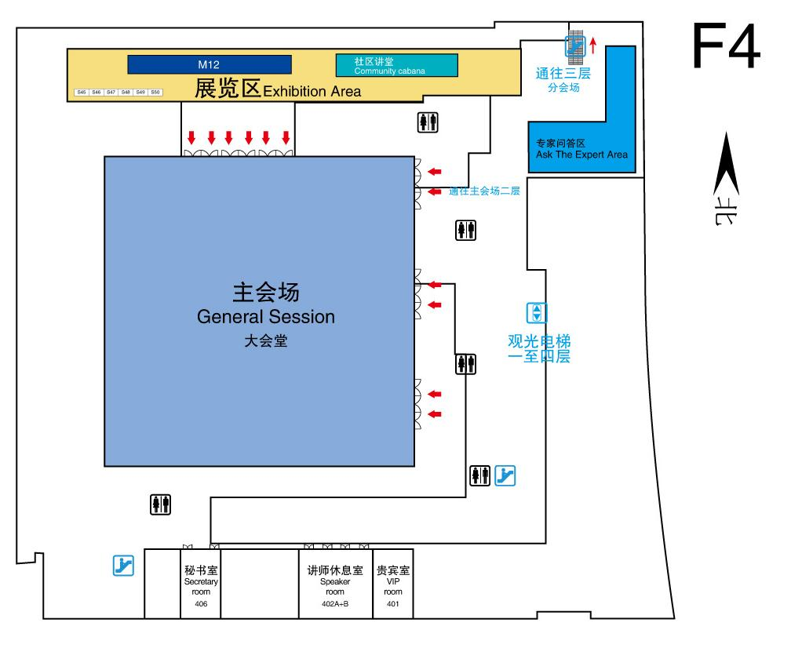
专家问答区 (F4) 本课程结束后，我将在接下来的70分钟内于4层专家问答区与您交流答疑

